Slide 1
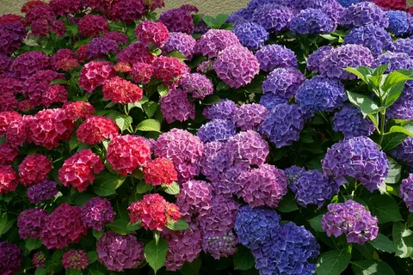
МИНИСТЕРСТВО ОБРАЗОВАНИЯ, НАУКИ И МОЛОДЕЖНОЙ ПОЛИТИКИ КРАСНОДАРСКОГО КРАЯ Государственное автономное профессиональное образовательное учреждение Краснодарского края «Новороссийский колледж строительства и экономики» (ГАПОУ КК «НКСЭ»)
ТЕМА: Гортензия
Преподаватель
ГАПОУ КК НКСЭ
Орехова М.В.

Slide 2
Цели изучения темы: 1. Усвоение знаний о представителе сем. Гортензиевые- Гортензии.
2. Формирование интереса к теме использования гортензии для озеленения участка. Задачи:
1. Ознакомиться с описанием и ботаническими особенностями Гортензии.
2. Ознакомиться с преимуществами выращивания гортензии.
3.Рассмотреть варианты размножения гортензии.
4.Разобрать правила ухода за гортензией.
5. Рассмотреть варианты использования в ландшафтном дизайне.

Slide 3
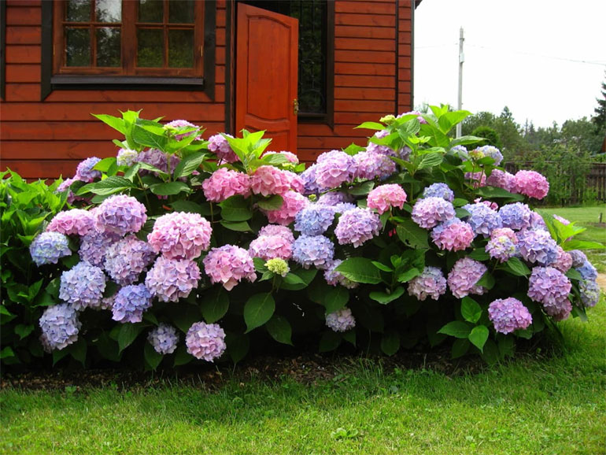
Гортензия – один из самых красивых садовых кустарников. Выращивание этого растения не сложное, но, чтобы кусты красиво цвели, нужно соблюдать несколько условий. Описание кустарника гортензия садовая (крупнолистная), посадка и уход в открытом грунте, размножение, обрезка, представлены в данной статье.

Slide 4
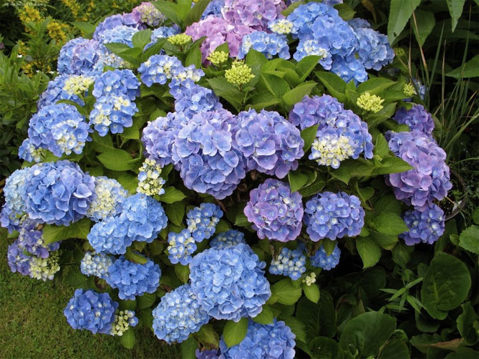
Популярные виды
Садовая или крупнолистная (Hydrangea macrophylla) – обладает наибольшим разнообразием цветов по окраске. Из-за цветения на прошлогодних побегах она хорошо расцветает только в самых теплых районах страны, хотя там тоже бывает холодно для этого вида кустарника. Наиболее устойчивые к морозу сорта могут выживать до -20 градусов С.

Slide 5
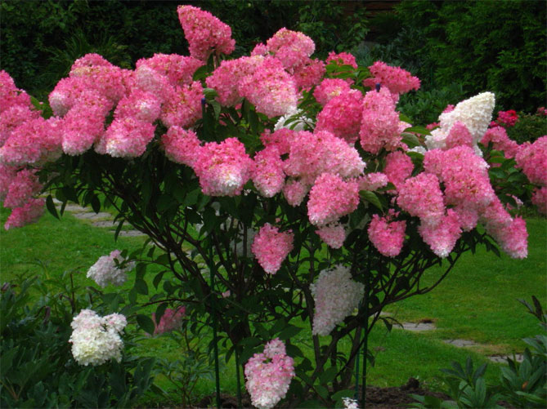
Метельчатая (Hydrangea paniculata Siebold) – переносит засуху и полное пребывание на солнце, имеет низкие требования к почве, цветет дольше всех.

Slide 6
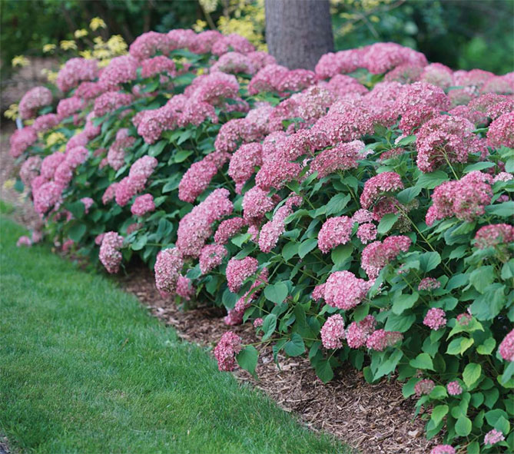
Древовидная (Hydrangea arborescens) – предпочитает более плодородную и влажную почву, хорошо цветет в тени.

Slide 7
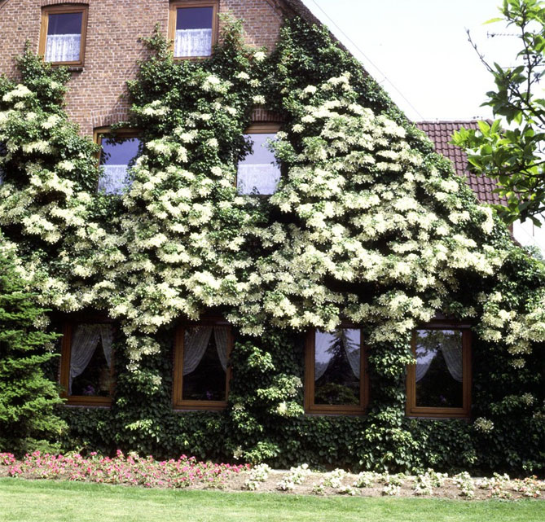
Черешковая (Hydrangea petiolaris) – лиана, забирающаяся на стены. Иногда используется как почвопокровное растение с декоративными листьями и цветами.

Slide 8
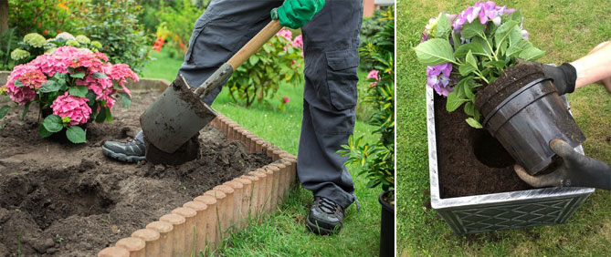
Посадка
Правильная посадка гортензии дает больше шансов растению приняться на новом месте. Кустарник будет плохо цвести и может болеть в неправильно подготовленном месте посадки.

Slide 9
Полив
Кустарники дают много зеленой массы и цветов, что требует постоянного пополнения запасов влаги. Часто недостаток воды вызывает увядание листьев в жаркую погоду, снижение интенсивности цветения, ослабляет растение.
Во время летней жары гортензию следует регулярно и интенсивно поливать (желательно 2 раза в день). Растение любит не жесткую воду без избыточного содержания солей кальция и магния.

Slide 10
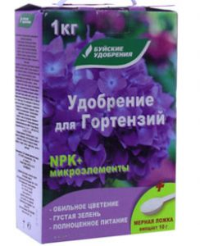
Удобрение
Гортензии предъявляют особые требования к удобрениям. Подкормки должны представлять собой смесь из: сульфата аммония, сульфата калия, суперфосфата.

Slide 11
Обрезка
Гортензию обрезают трижды – весной, летом и осенью.
весной удаляют только замороженные фрагменты побегов, и то не полностью, потому что почки могут находиться в нижней части.
Летом Обрезают все отцветшие соцветия на высоте 10 сантиметров над основанием, или чуть выше первых верхних листьев.
Осенью проводится более интенсивная обрезка. Оставляют однолетние побеги с хорошо развитыми почками.

Slide 12
Вопросы для самоконтроля
1. Расскажите о ботанических особенностях гортензии.
2. Каковы преимущества выращивания гортензии.
3.Назовите варианты размножения гортензии.
4.Каковы правила ухода за гортензией.
5. Какие варианты использования гортензии в ландшафтном дизайне, в озеленении территории существуют?

Slide 13
Литература
Горбатова, В.И.Основы садово-паркового искусства: образования / Ермолович Е.Л., Авксентьева Е.Ю. - М. : АкадемияУчебник для студ. учреждений сред. проф. образования / 3-е изд. стер. - М.: Академия, 2021. - 208 с.
2. Гостев, В.Ф. Проектирование садов и парков: Учебник / Юскевич Н.Н.- 5-е изд., стер. - СПб.: Лань, 2020. - 344 с.
3. Курицына, Т.А. Озеленение и благоустройство различных территорий : Учебник для студ. учреждений сред. проф., 2019.

